Slide 1
Đạo đức
Vượt
khó
trong
học
tập

Slide 2
Hoạt động 1
Tìm hiểu truyện đọc:
Một học sinh nghèo vượt khó

Slide 3
Vượt khó trong học tập
…Cô hiệu trưởng trường tiểu học kể với tôi : “Xóm Trại rất nghèo lại xa trường nhất. Nhưng ở đó có em Thảo là học sinh vượt khó, học giỏi tiêu biểu của trường. Nhà Thảo nghèo lắm, bố mẹ lại đau yếu luôn. Thảo phải làm việc nhà giúp cha mẹ, nhưng vẫn cố gắng học tập. Em đã đạt học sinh giỏi suốt những năm lớp 1, lớp 2, lớp 3 nên cả trường ai cũng biết …”
Tan học, tôi theo Thảo về thăm xóm Trại. Thảo dẫn tôi đi hết con đường làng, băng qua một cánh đồng rộng mới nhìn thấy xóm Trại xa tít tắp phía bờ sông…Vừa bước theo đôi chân thoăn thoắt của cô bé, tôi vừa tranh thủ hỏi chuyện:
Đi học xa thế này Thảo có ngại không ?
- Lúc đầu cháu ngại lắm chú ạ, nhất là những hôm trời mưa rét, đường trơn…
- Bận học như thế, cháu làm việc nhà vào lúc nào ?
Dạ, sáng cháu đi học, chiều chăm gà, vịt, tưới rau đỡ bố mẹ.
- Vậy thì cháu học bài vào lúc nào ?
- Ở lớp , cháu tập trung học tập. Chỗ nào không hiểu, cháu hỏi ngay cô giáo hoặc hỏi các bạn. Buổi tối cháu học bài, làm bài. Sáng cháu dậy sớm xem lại các bài học thuộc.
Tính hồn nhiên nhưng tự tin và dáng vẻ tảo tần của cô bé khiến tôi vừa thương mến, vừa cảm phục em .
Theo Mạc Tâm

Slide 4
1. Thảo gặp phải những khó khăn gì trong học tập và trong cuộc sống hằng ngày ?
Thảo gặp nhiều khó khăn trong học tập và trong cuộc sống hằng ngày như:
- Nhà bạn xa trường.
- Nhà nghèo, bố mẹ bạn lại đau yếu, Thảo phải làm việc nhà giúp cha mẹ.

Slide 5
2. Trong hoàn cảnh khó khăn như vậy, bằng cách nào Thảo vẫn học tốt ?
Ở lớp Thảo tập trung học tập, chỗ nào không hiểu hỏi cô giáo hoặc các bạn. Buổi tối học bài, làm bài. Sáng dậy sớm xem lại các bài học thuộc.

Slide 6
Kết luận
Bạn Thảo đã gặp rất nhiều khó khăn trong học
tập và trong cuộc sống, song bạn Thảo đã biết
cách khắc phục, vượt qua, vươn lên học giỏi.
Chúng ta cần học tập tinh thần vượt khó của bạn.

Slide 7
3. Nếu ở trong hoàn cảnh khó khăn như bạn Thảo, em sẽ làm gì ?
Em sẽ cố gắng học tập, đạt kết quả cao, làm việc nhà giúp bố mẹ, giúp cô giáo dạy học cho các bạn khó khăn hơn mình.

Slide 8
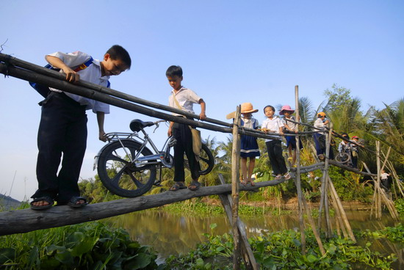
Học sinh ở huyện Phụng Hiệp (Hậu Giang) vượt cầu khỉ đến trường.

Slide 9
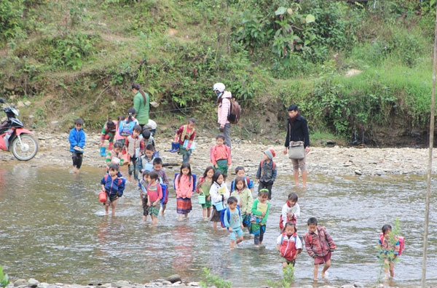
Vào mùa lũ, học sinh tiểu học cùng nhau băng qua sông để đi học trong lúc phải tay xách nách mang nào là cặp sách, tập vở cùng đồ ăn trưa, giày dép.

Slide 10
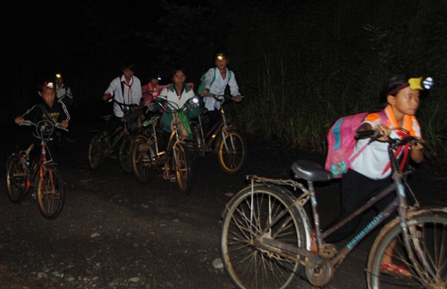
Trường ở xa, học sinh đến trường từ trong đêm

Slide 11
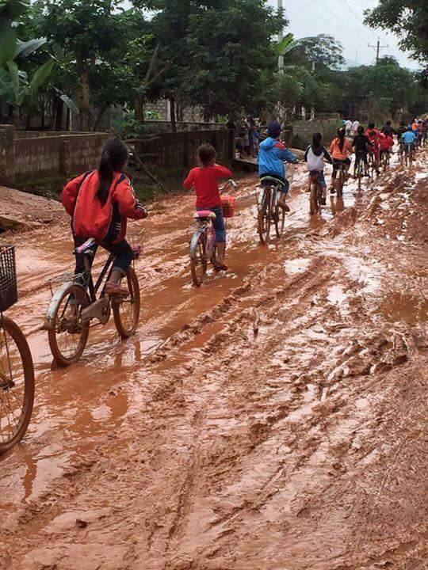
Học sinh vùng cao đến trường mùa mưa lũ

Slide 12
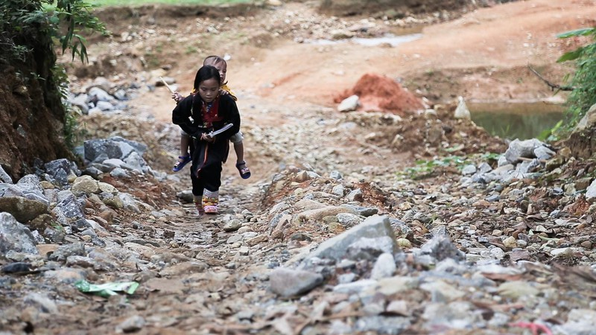
Cô bé người Dao cõng em băng suối đến trường

Slide 13
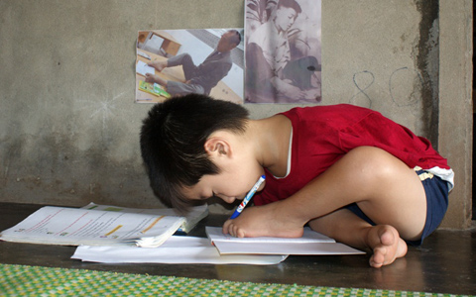
Cậu bé không tay Hà Văn Tài (7 tuổi, lớp 2B,
Trường Tiểu học Lê Văn Tám)

Slide 14
Ghi
nhớ
Trong cuộc sống, mỗi người đều có những khó khăn riêng. Để học tập tốt, chúng ta cần cố gắng, kiên trì vượt qua những khó khăn.
Có chí thì nên.

Slide 15
Hoạt động 2: Bài tập
Khi gặp một bài tập khó, em sẽ chọn những cách làm
nào dưới đây ? Vì sao ?
a. Tự suy nghĩ, cố gắng làm bằng được
b. Nhờ bạn giảng giải để tự làm.
c. Chép luôn bài của bạn
d. Nhờ người khác làm bài hộ
đ. Hỏi thầy giáo, cô giáo hoặc người lớn.
e. Bỏ không làm
Đ
Đ
S
S
Đ
S

Slide 16
2. Tình huống:
Bạn Nam bị ốm, phải nghỉ học nhiều ngày. Theo em, bạn Nam cần phải làm gì để theo kịp các bạn trong lớp ? Nếu là bạn cùng lớp với Nam, em có thể làm gì để giúp bạn ?

Slide 17
2. Tình huống: Nếu Nam bị ốm phải nghỉ học nhiều ngày.
a. Theo em, bạn Nam cần phải làm gì để theo kịp các bạn trong lớp ?
Theo em, bạn Nam cần phải:
Mượn vở bạn để chép các bài đã học.
Nhờ thầy, cô giảng lại các bài đã học.
Nhờ bạn bè giảng lại các bài đã học.

Slide 18
2. Tình huống: Nếu Nam bị ốm phải nghỉ học nhiều ngày.
b. Nếu là bạn cùng lớp với Nam, em có thể làm gì để giúp bạn ?
Nếu là bạn cùng lớp với Nam, em sẽ:
Em cho bạn mượn vở để bạn chép các bài đã học.
Em giảng cho bạn những bài mà bạn chưa hiểu.

Slide 19
3. Hãy tự liên hệ về việc em đã vượt khó trong học tập.
Kết luận :
Trong cuộc sống, mỗi người đều có những khó khăn riêng.
Để học tập tốt, cần cố gắng vượt qua những khó khăn.

Slide 20
Dặn dò
Xem bài đã học.
Chuẩn bị bài mới.

